Slide 1
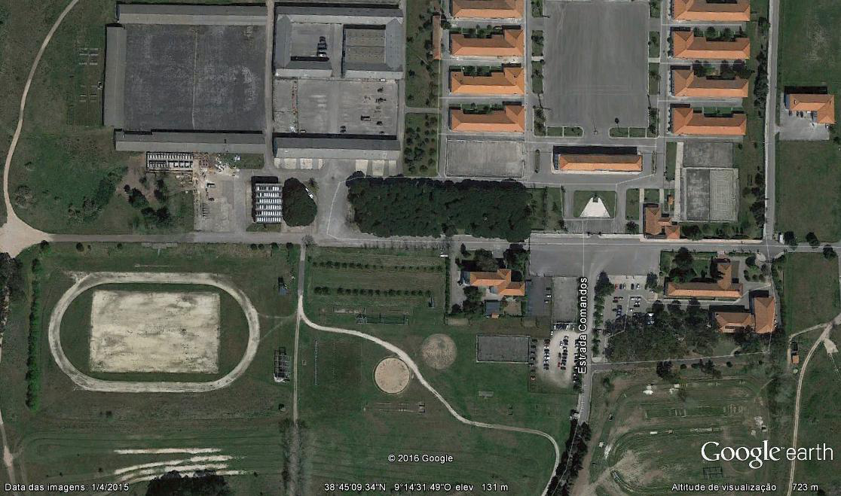
IV Duatlo da Amadora
Sábado, 5 de Maio de 2018
Prova Super Sprint
ÁREA CENTRAL
Secretariado
META
PARTIDA
TRANSIÇÃO
Linha de montagem
ESTACIONAMENTO
Inicio BTT
Linha de desmontagem
Início da 2ª Corrida
Final 1ª Corrida
Final BTT

Slide 2
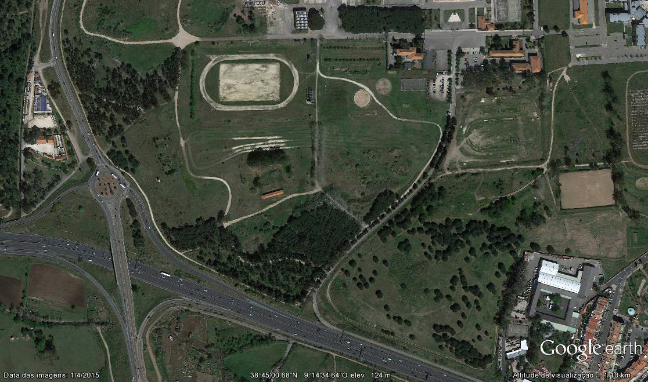
1ª Corrida – 2 voltas - 3970 m
Início BTT
2ª Corrida – 1 volta - 2300 m
Pontos de retorno Corrida
Início da 2ª Corrida
META
PARTIDA
TRANSIÇÃO
Final 1ª Corrida

Slide 3
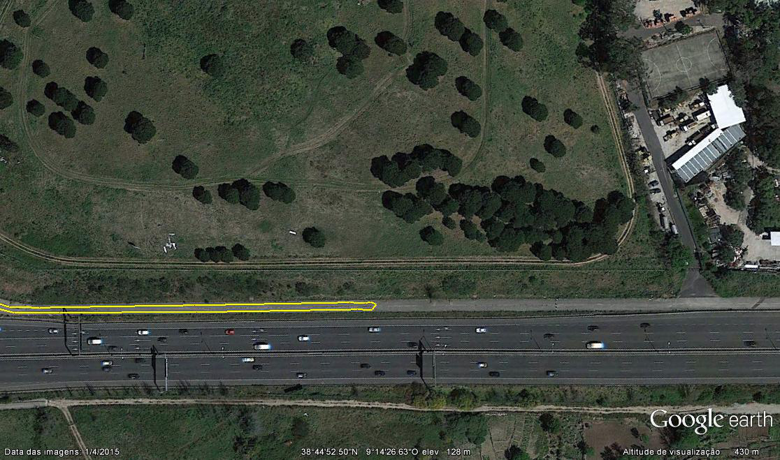
RETORNOS CORRIDA
Retorno 1ª Corrida
Retorno 2ª Corrida

Slide 4
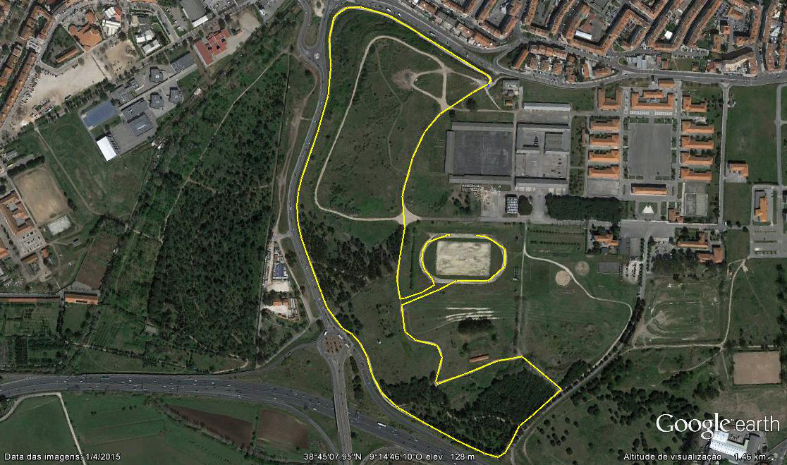
BTT
3 voltas x 5666m = 17 km
TRANSIÇÃO
Início da 2ª e 3ª voltas

Slide 5
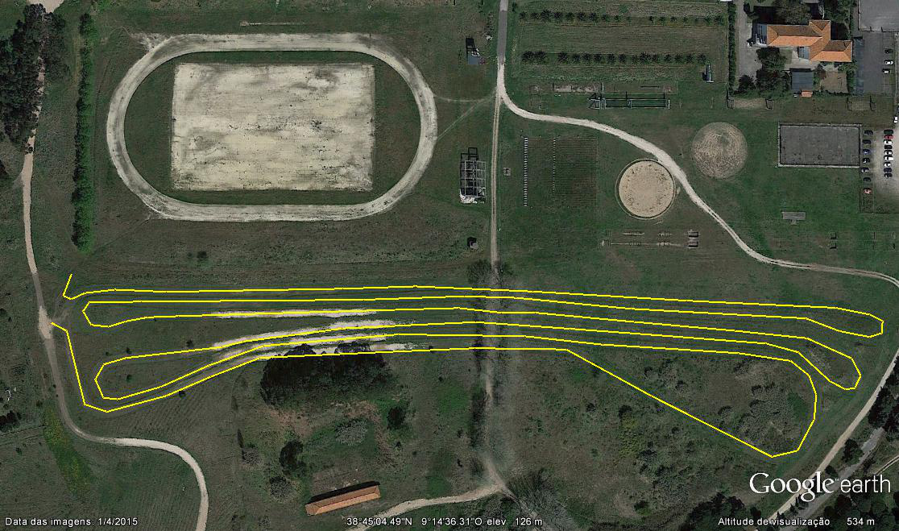
BTT
Pormenor na pista de cross
Para a 2ª e 3ª voltas
Para final do BTT
TRANSIÇÃO
BENJ (Nasc. 2008 e 2010) - 250/900/ 250
INF (Nascidos em 2006 e 2007) - 400/ 1950/ 400
INIC (Nasc. 2004 e 2005) - 400/ 3100/ 670
JUV (Nasc. 2002 e 2003) - 790/ 5660/ 990
Tudo 1 volta

